Slide 1
D E S I G N PATTERNS

Slide 2
CHAIN OF R E S P O N S I B I L I T Y

Slide 3

Nội Dung
01
02
Giới thiệu
Tìm hiểu
03
Kết luận

Slide 4
01
Giới Thiệu
Command object
Command object
Command object

Slide 5
Request
Chain of Responsibility
Là một mẫu thiết kế hành vi cho phép chuyển các yêu cầu cùng với chuỗi các đối tượng xử lý được gọi là trình xử lý
Command object
Handler 1
Handler 2
Handler 3

Slide 6
Khi nào nên sử dụng ?
Khi có nhiều đối tượng có thể xử lý một yêu cầu đối tượng phải được xử lý tự động
Muốn gửi yêu cầu đến một trong số vài đối tượng nhưng không xác định đối tượng cụ thể nào sẽ xử lý yêu cầu đó
Tập hợp các đối tượng có thể xử lý một yêu cầu phải được chỉ định động
Command object
Command object
Command object

Slide 7
Lợi ích
Giảm việc sao chép phân tách người gửi yêu cầu và người nhận
Giảm độ phức tạp của đối tượng
Thêm tính linh hoạt
02

Slide 8
02
Tìm hiểu
Name
…………………
………………… …………………
Coordinates

Slide 9
Name
…………………
………………… …………………
Coordinates

Slide 10
Name
Location
Name
Street
Coordinates
City
Country
Coordinates
Handler 1
Handler 2
Handler 3

Slide 11
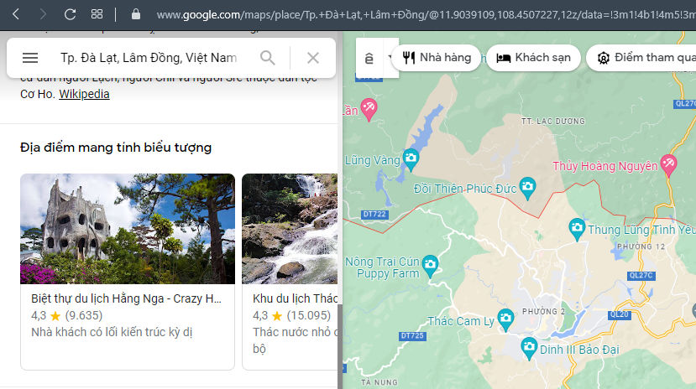
Request
Command object
LocationHandlerinterface
LocationHandlerinterface
LocationHandlerinterface
Địa điểm
FavouritesHandler
CoordinatesHandler
NameHandler
setSuccessor()
Process()
setSuccessor()
Process()
setSuccessor()
Process()
Tên
Tên Đường
if(…){
nextHandler->Process()
}
if(…){
nextHandler->Process()
}
if(…){
nextHandler->Process()
}
Thành phố
Quốc gia
03

Slide 12
03
Kết luận

Slide 13
Kết luận
Mẫu Chain Of Responsibility dùng để tránh sự liên kết trực tiếp giữa đối tượng gửi yêu cầu và đối tượng nhận yêu cầu khi yêu cầu có thể được xử lý bơi hơn một đối tượng
Chain Of Responsibility thường được kết hợp trong mối quan hệ với composite

Slide 14
Tài liệu tham khảo
https://www.youtube.com/watch?v=3KQlubIv684&t=160s
https://viblo.asia/p/design-patterns-chain-of-responsibility-pattern-bJzKm1qwK9N
https://tuhocict.com/chain-of-responsibility-chuoi-xu-ly-yeu-cau/

Slide 15


Do you have any questions?

Slide 16
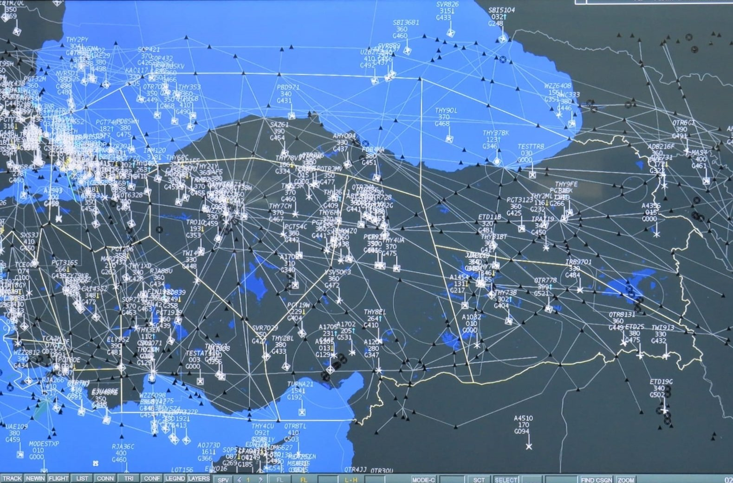
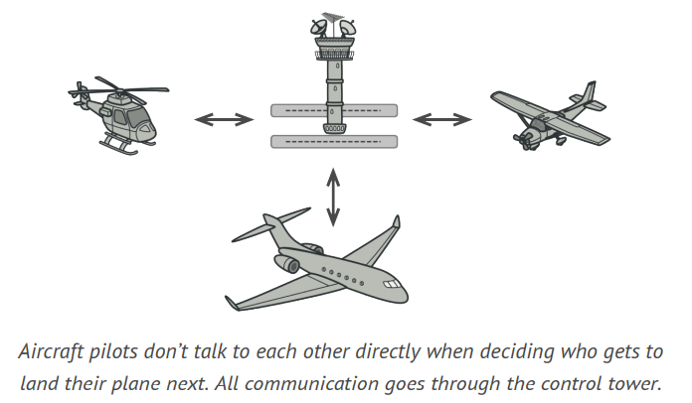

Slide 17
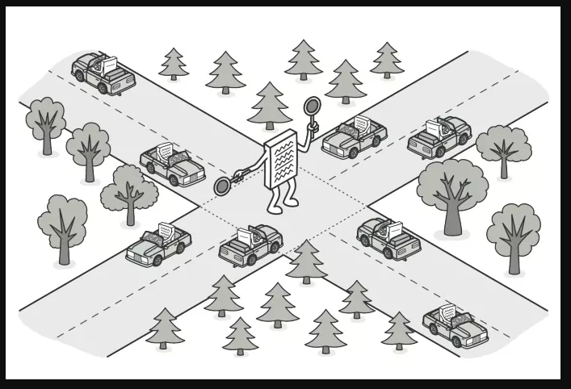

Slide 18
Mediator Design Pattern
Trợ thủ đắc lực của Developers

Slide 19
NỘI DUNG
01
03
02
04
Giới Thiệu
Cấu Trúc
Mục Đích Ra Đời
Một Số Ưu, Nhược Điểm

Slide 20
Giới Thiệu

Slide 21

Định nghĩa cơ bản
Mediator Patern được sử dụng để giảm sự phức tạp trong "giao tiếp" giữa các lớp và các đối tượng.
Mô hình này cung cấp một lớp trung gian có nhiệm vụ xử lý thông tin liên lạc giữa các tầng lớp, hỗ trợ bảo trì mã code dễ dàng bằng cách khớp nối lỏng lẻo.

Slide 22
Mediator thúc đẩy sự khớp nối lỏng lẻo
Khớp nối lỏng lẻo ở đây được hiểu là các đối tượng tương đồng không "giao tiếp" trực tiếp với nhau mà giao tiếp thông qua người trung gian, và cho phép bạn thay thay đổi cách tương tác giữa họ một cách độc lập.

Slide 23
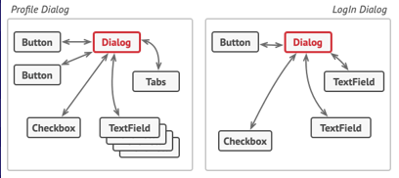
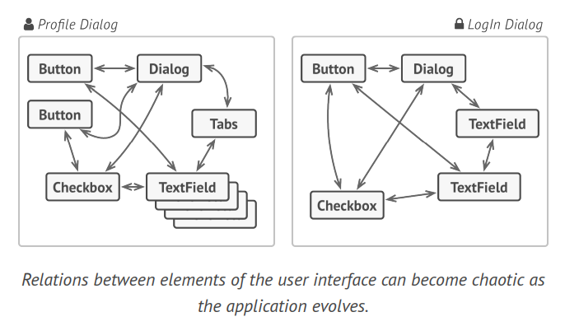
Mục Đích ra đời

Slide 24
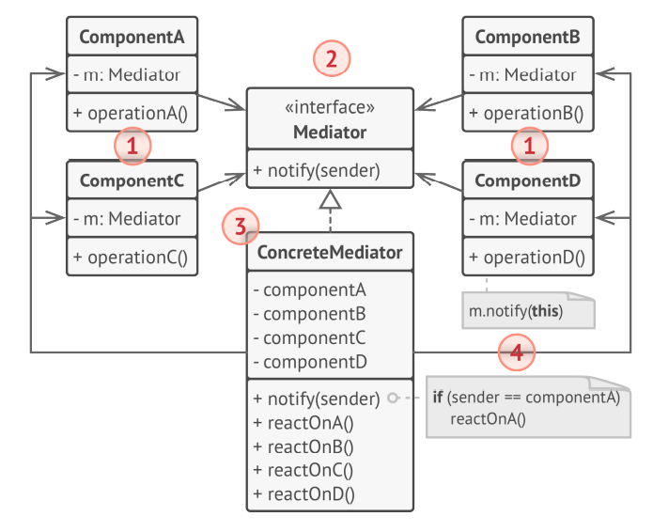
Cấu Trúc

Slide 25

Ưu - Nhược Điểm
Ưu
Nhược
Đảm bảo nguyên tắc Single Responsibility Principle
Giảm thiểu việc gắn kết giữa các component khác nhau
Tái sử dụng các component đơn giản hơn.
Xử lý ở Mediator trở nên nặng nè hơn
Đối với các ngôn ngữ không hỗ trợ delegate hay callback function thì mediator khá khó thiết kế

Slide 26
Áp Dụng
Sử dụng khi khó thay đổi một vài lớp vì chúng đã được kết nối chặt chẽ với rất nhiều lớp khác.
Sử dụng khi không thể tái sử dụng một component ở các chương trình khác vì chúng quá phụ thuộc vào các component khác.
Sử dụng khi đang tạo ra rất nhiều lớp con component chỉ để tái sử dụng một vài hành vi đơn giản ở các ngữ cảnh khác nhau.
300 views

Slide 27
Tài Liệu Tham Khảo
https://topdev.vn/blog/mediator-design-pattern-collaborate-via-me/
https://viblo.asia/p/design-patterns-mediator-pattern-gDVK2WrjZLj
https://viblo.asia/p/mediator-design-pattern-tro-thu-dac-luc-cua-developers-m68Z0jVj5kG
https://refactoring.guru/design-patterns/mediator
https://nixforest.wordpress.com/2010/11/18/design-pattern-mediator/

Slide 28

DEMO

Slide 29
THANKS !
Cảm ơn đã lắng nghe bài trình bày của Nhóm 10

